Slide 1
«
Гимнастика в образовании
Программы дошкольного, начального общего и дополнительного профессионального образования
Докладчик : Цыганкова Ольга Дмитриевна,
директор АНОДО «Международная Академия спорта Ирины Винер»,
Член рабочей группы «Здоровый ребенок» Координационного совета при Правительстве Российской Федерации по проведению в Российской Федерации Десятилетия детства.

Slide 2
Гимнастика- базовое направление физической культуры
«Физкультура и спорт –
это не какая-то развлекушка»,-
В.В. Путин
на заседании Совета при Президенте РФ
по развитию физической культуры и спорта
27 марта 2019 г.

Slide 3
Программа дошкольного образования «Основы физического воспитания в дошкольном детстве»
Целевые ориентиры Программы дошкольного образования под редакцией И.А.Винер-Усмановой выступают основаниями преемственности дошкольного и начального общего образования

Slide 4
Программа «Физическая культура. Гимнастика» 1-4 класс
Обзор возможностей практического применения авторской образовательной программы Ирины Винер-Усмановой

Slide 5
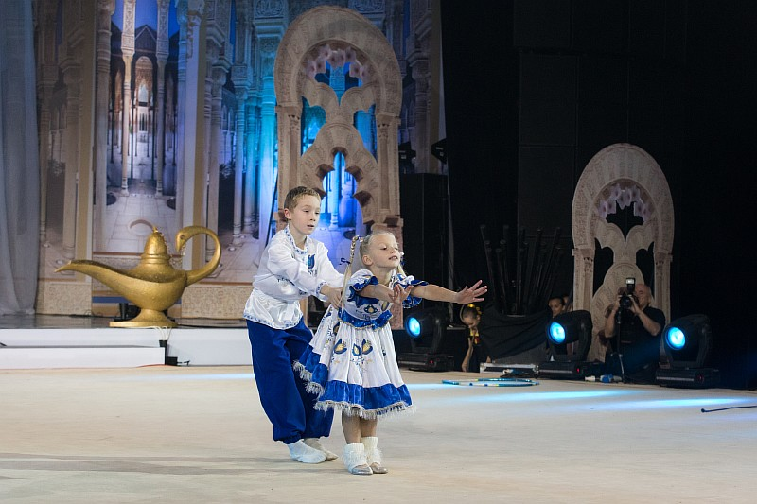
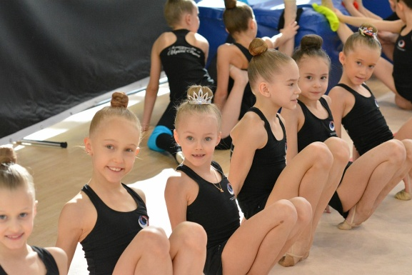
Гармоничное развитие детей средствами гимнастики
Классификация упражнений по их преимущественному воздействию на развитие отдельных качеств (способностей) человека. По этому признаку в программе представлены упражнения для развития скоростных, координационных способностей, гибкости, сенсорно- перцептивных, интеллектуальных, эстетических и волевых способностей и т.д.

Slide 6
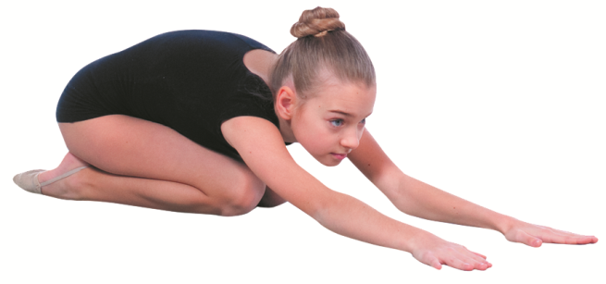
Сенситивные периоды (от лат. sensitivus – чувствительный) − периоды интенсивных количественных и качественных изменений отдельных его органов и структур в процессе биологического созревания организма. Если в эти периоды оказывать педагогическое воздействие, то эффект в развитии соответствующих двигательных способностей значительно превысит результат, достигаемый в периоды относительной стабилизации
Сенситивные периоды развития детей

Slide 7
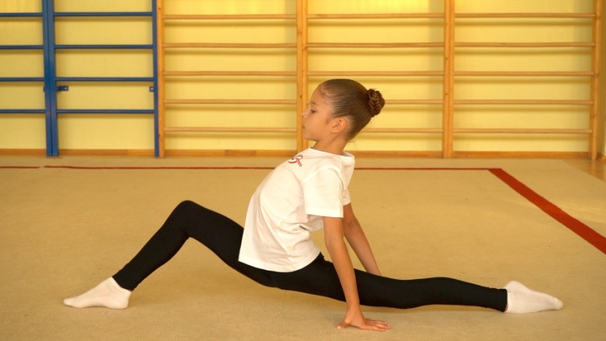
Обобщение основных характеристик двигательных способностей
Целенаправленные физические упражнения, применяемые в сенситивный период, позволяют избирательно и значительно развить данную двигательную способность.
Если сенситивный период по какой-либо причине «пропущен», то последствия этого необратимы, т. е. к нему нельзя вернуться;
При отсутствии целенаправленных воздействий на данную двигательную способность в сенситивный период темпы прироста ее уровня остаются среднестатистическими для данного возрастного периода

Slide 8
СТАТИСТИКА ЗАБОЛЕВАНИЙ ДЕТЕЙ 2.45. ЗАБОЛЕВАЕМОСТЬ ДЕТЕЙ В ВОЗРАСТЕ 0 – 14 лет ПО ОСНОВНЫМ КЛАССАМ И ГРУППАМ БОЛЕЗНЕЙ (зарегистрировано заболеваний у пациентов с диагнозом, установленным впервые в жизни)
Заболевания | 2005 | 2010 | 2015 | 2016 | 2017 | 2018 | Рост
Болезни эндокринной системы, расстройства питания, нарушения обмена веществ, из них: | 385,3 | 357,3 | 367,0 | 391,5 | 385,8 | 395,5
-сахарный диабет | 2,7 | 3,1 | 4,7 | 5,3 | 5,2 | 5,4
-ожирение | 55,8 | 69,2 | 93,2 | 91,8 | 90,8 | 97,1
Болезни костно-мышечной системы и соединительной ткани | 823,7 | 825,7 | 818,7 | 800,6 | 811,1 | 826,4

Slide 9
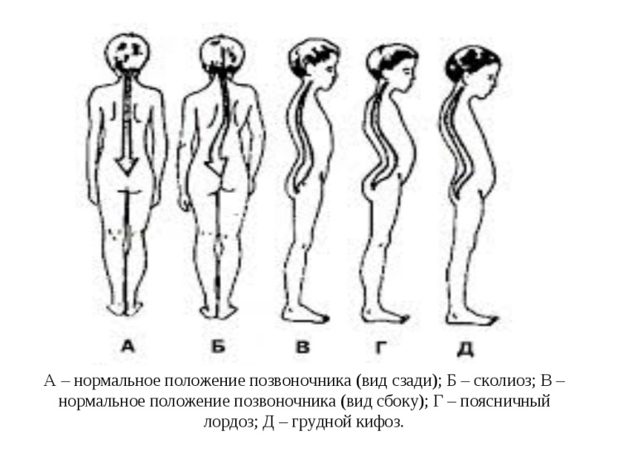
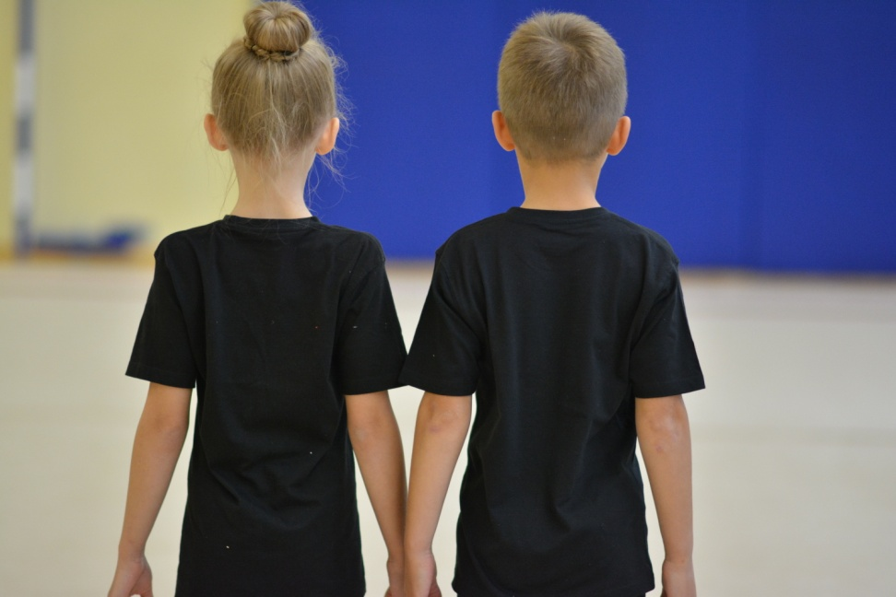
Профилактика заболеваний костно-мышечной системы
Возможные заболевания позвоночника: сколиоз, поясничный лордоз, грудной кифоз
Система профилактики заболеваний через упражнения гимнастики
Результат –правильная осанка

Slide 10
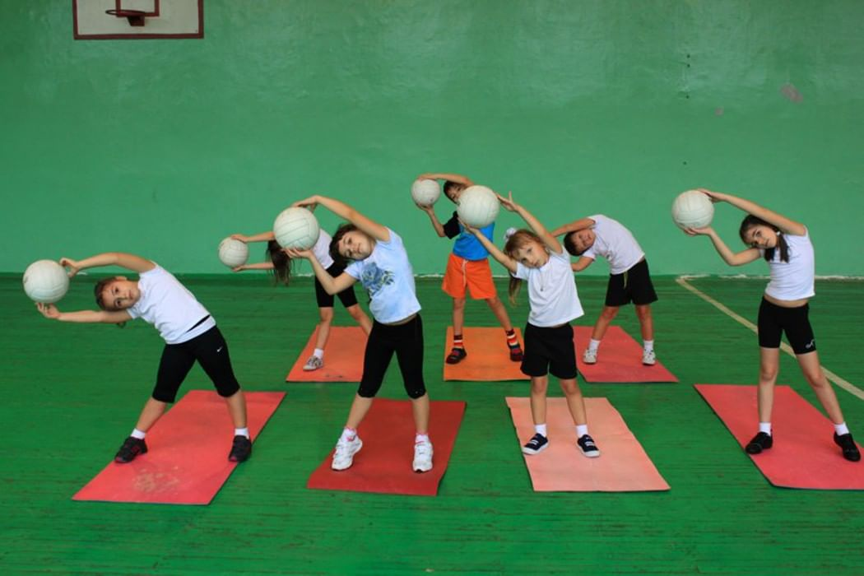
Объем часов занятий физической культурой в неделю в странах Европы
Страна | Часы в неделю
Австрия | 3-4 часа
Бельгия
Япония
Германия
Финляндия
Италия
Франция | 6 часов
Россия | 2-3 часа
Франция
Россия. Школа 705 г.Москвы

Slide 11
Концепция модернизации преподавания учебного предмета «Физическая культура»
На уровне дошкольного и начального общего образования у воспитанников и обучающихся следует обеспечить формирование познавательных интересов к занятиям физической культурой, навыков здорового образа жизни как основы физического воспитания.
Приоритетами в обучении являются: получение знаний и умений выполнения базовых упражнений средствами гимнастики для правильного формирования опорно-двигательного аппарата, развития гибкости, координации, моторики..

Slide 12
Программа разработана в соответствии с требованиями ФГОС НОО, имеет модульную структуру и рекомендована Министерством просвещения РФ для общего начального образования
Рабочая программа «Физическая культура. Гимнастика, 1-4 классы»

Slide 13
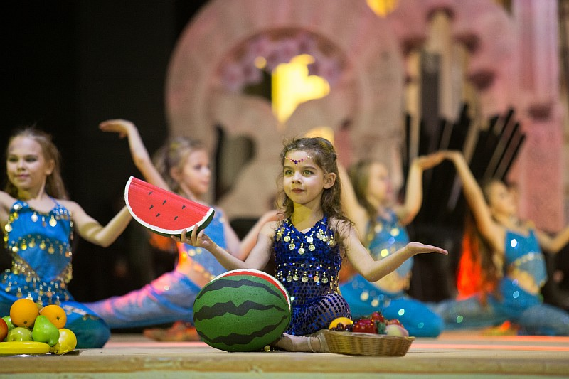
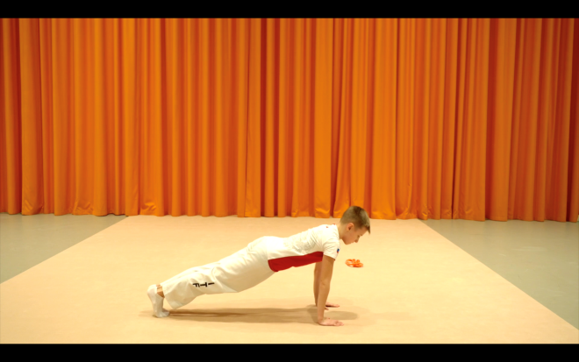
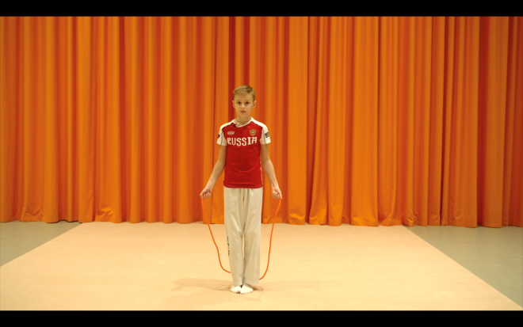
Внеурочная деятельность

Slide 14
Структура программы
Способы физкультурной деятельности
Физическое совершенствование
Знания о физической культуре
Подробнее

Slide 15
Знания о физической культуре
Физическое совершенствование
Физическая культура и ее базовая составляющая – гимнастика
Из истории физической культуры, гимнастики, Олимпийских игр
Методики выполнения упражнений
Физкультурно-оздоровительная деятельность
Гимнастические упражнения на укрепление мышц , развития эластичности мышц, подвижности суставов; формирование и укрепление опорно-двигательного аппарата; развитие моторики, координации, гибкости, быстроты.
Подводящие гимнастические упражнения
Упражнения трудностей тела: повороты, прыжки.
Спортивно-оздоровительная деятельность:
Гимнастика с основами акробатики
Основы хореографии, танцевальных движений
Упражнения с предметами
Способы физкультурной деятельности
Самостоятельные занятия
Самостоятельные наблюдения за гармоничным физическим развитием
Самостоятельные игры и развлечения
Музыкально-сценические, музыкально-хореографические игры, спортивные эстафеты. Подготовка к показательным выступлениям

Slide 16
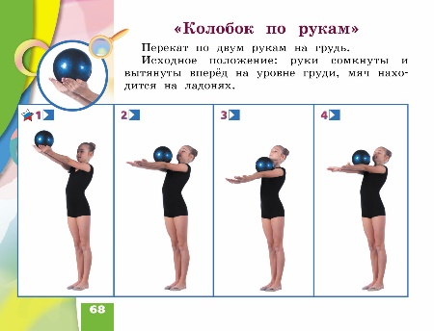
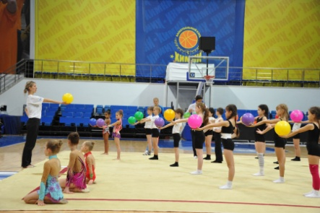
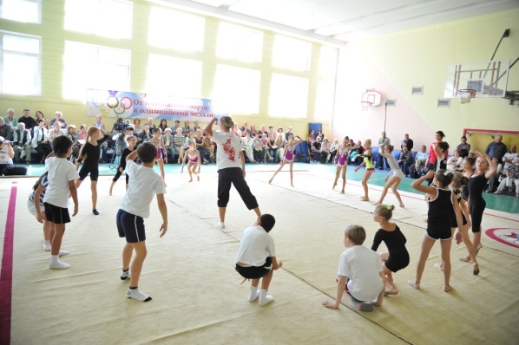
Содержание Программы в учебном плане урока физической культуры начальных классов
Физическое совершенствование
Знания о физической культуре
Способы физкультурной деятельности
Подвижные игры

Slide 17
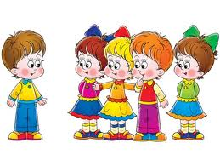
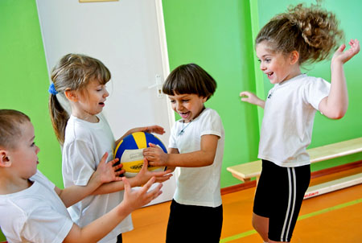
Подвижные игры
Одной из обязательных частей урока является подвижная игра:
Музыкально - сценические игры;
музыкально - хореографические игры;
спортивные эстафеты;
подготовка к показательным выступлениям.

Slide 18
ТИПЫ УРОКОВ
1
уроки образовательно-познавательной направленности
2
уроки образовательно-предметной направленности
3
уроки образовательно-тренировочной направленности

Slide 19
Уроки образовательно-познавательной направленности

Slide 20
Уроки с образовательно-предметной направленностью

Slide 21
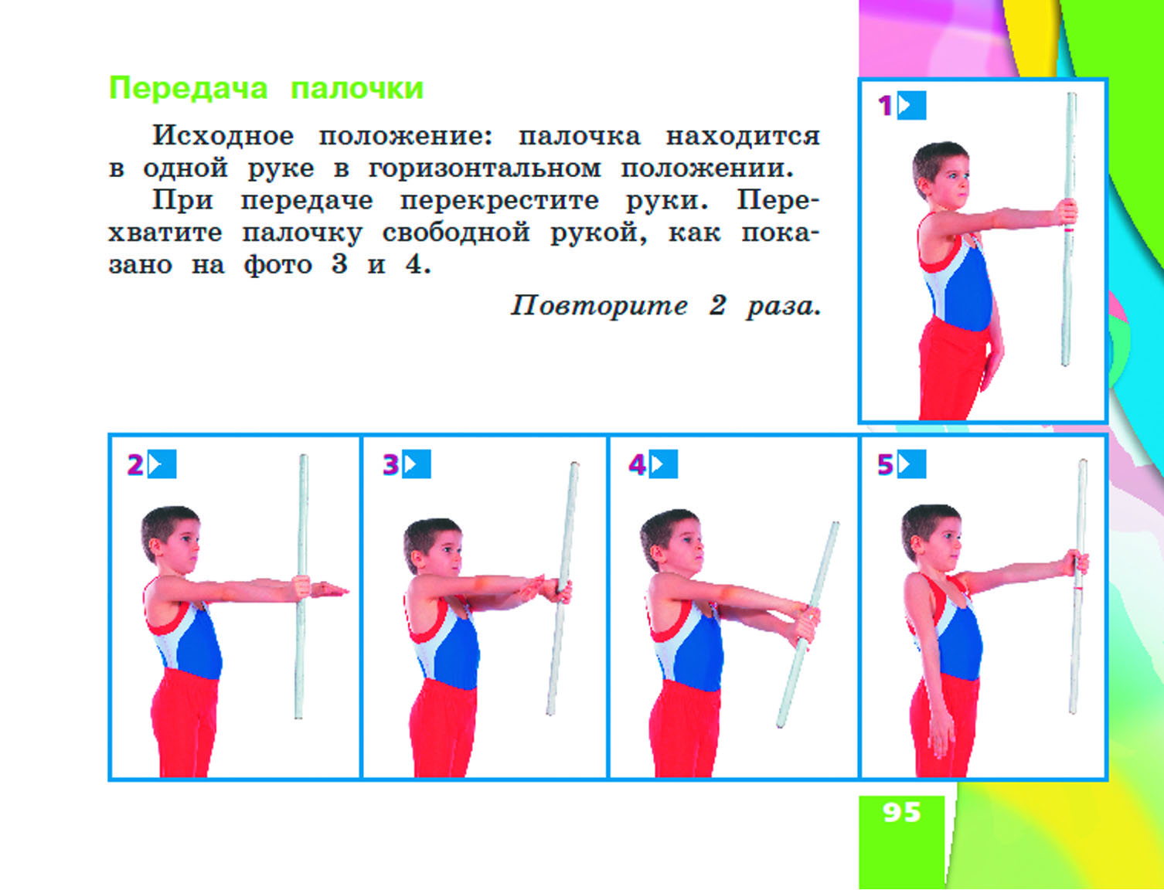
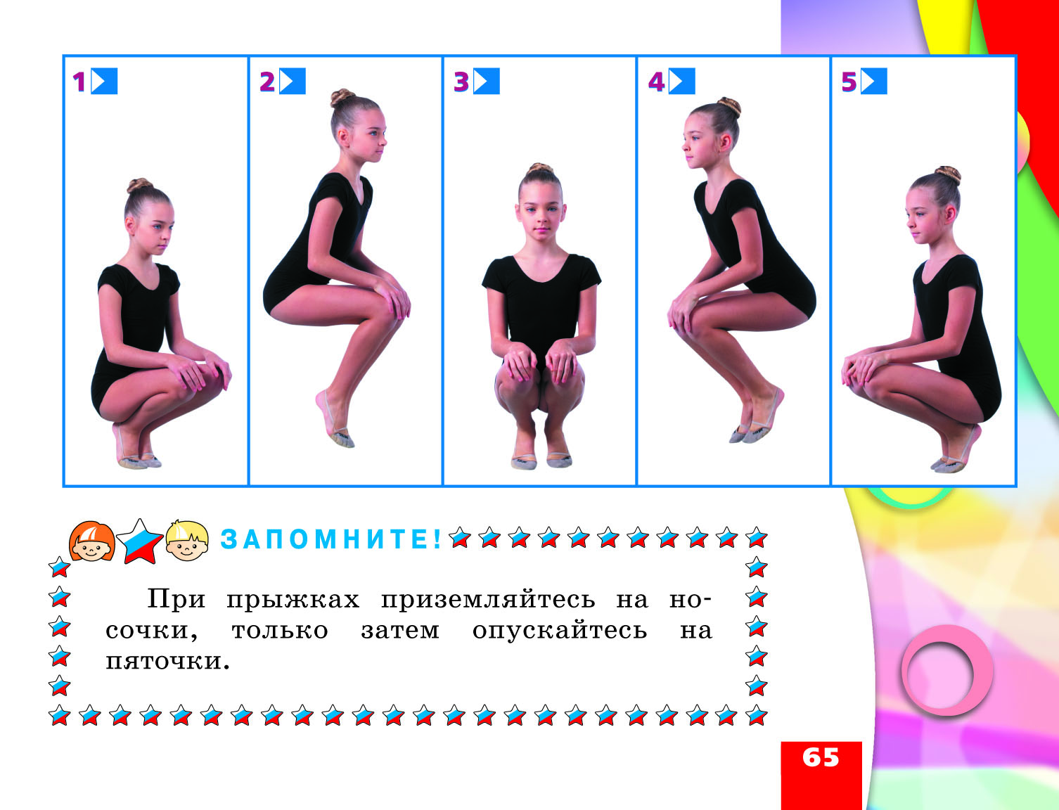
Уроки с образовательно-тренировочной направленностью

Slide 22
МЕТОДИЧЕСКИЕ РЕКОМЕНДАЦИИ ПО ИСПОЛЬЗОВАНИЮ ПРОГРАММЫ В ПРАКТИКЕ РАБОТЫ

Slide 23
Программа дополнительного профессионального образования (повышение квалификации)
Физическое развитие детей в условиях реализации ФГОС ДО
Обучение: проводится в очном формате.
Направление подготовки: "Физическое развитие детей в условиях реализации ФГОС ДО" https://www.dpomos.ru/curs/1528472/#card
Форма проведения: Очная
Краткое описание: Цель реализации программы - совершенствование профессиональных компетенций обучающихся в области физического развития в условиях реализации ФГОС ДО в рамках программы "Основы физического воспитания в дошкольном детстве" под ред. И.А. Винер.
Для кого этот курс: Воспитатель/педагог дошкольного образования, учитель физической культуры .
По результатам успешного окончания курса выдается документ установленного образца.

Slide 24
Программа дополнительного профессионального образования (повышение квалификации)
"Физическая культура. Гимнастика" 1-4 класс
Обучение проводится в дистанционном формате.
Направление подготовки: «Физическая культура. Гимнастика" 1-4 класс» https://www.dpomos.ru/curs/1528557/#card
Форма проведения: Дистанционная с проверкой преподавателем .
Краткое описание: Цель реализации программы - совершенствование профессиональных компетенций обучающихся в области физической культуры:
Гимнастика 1-4 классы.
Программа реализуется с использованием дистанционных образовательных технологий.
По результатам успешного окончания курса выдается документ установленного образца.

Slide 25
ОБУЧЕНИЕ ПЕДАГОГОВ
Обучение по онлайн программам ДПО
под ред. И.А.Винер-Усмановой
Запись на сайте www.academyviner.com
Для юридических лиц договоры-оферты:
-номер оферты 0140301-21
номер оферты 0140254-21
на портале https://old.zakupki.mos.ru
Артикул: 00001 "Курсы дополнительной профессиональной программы в сфере физической культуры (он-лайн)".
АНОДО «Международная Академия спорта Ирины Винер». Образовательная лицензия
№ 039591 от 24 августа 2018 г.
sportacademy@list.ru
+7 (495)211-28-39

